Slide 1

Your title here
Trường THPT Số 3 An Nhơn
Tổ Ngữ văn-Thiết bị-Thư viện
Chaøo möøng quyù thaày coâ về dự giờ thăm lớp!

Slide 2
Tiết 17+18
VIẾT VĂN BẢN NGHỊ LUẬN
VỀ MỘT VẤN ĐỀ XÃ HỘI

Slide 3
KHỞI ĐỘNG
Em hãy cho biết mỗi hình ảnh mô tả hành động/hiện tượng/sự việc gì?
Em hãy phân loại: đâu là hành động/hiện tượng/sự việc tích cực? Đâu là hành động/hiện tượng/sự việc tiêu cực?
Ngoài những hiện tượng/sự việc trên, em còn bắt gặp những hành động/hiện tượng/sự việc nào mà em ấn tượng trong cuộc sống?

Slide 4
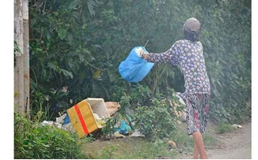
Tranh 1: hành vi vứt rác bừa bãi.

Slide 5
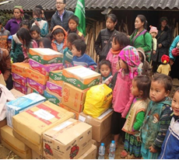

Tranh 2: hành động từ thiện, giúp đỡ trẻ em, đồng bào dân tộc vùng sâu vùng xa.

Slide 6
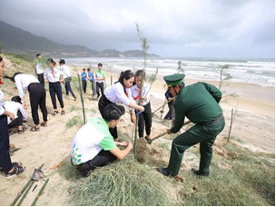
Tranh 3: hành động cùng nhau trồng cây chắn cát, chắn sóng ven biển

Slide 7
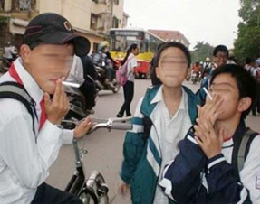
Tranh 4: hành động hút thuốc lá ở học sinh THCS.

Slide 8

PHÂN LOẠI
Các hành động 2, 3: hiện tượng đ/s tích cực.
Các hành động 1, 4: hiện tượng đ/s tiêu cực.

Slide 9
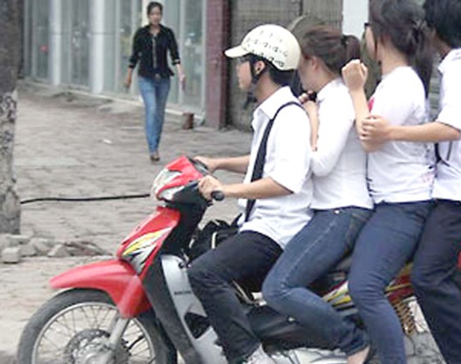
* Ngoài ra, trong cuộc sống, ta còn bắt gặp rất nhiều những sự việc, hiện tượng như: việc sử dụng túi nilông; hiện tượng vi phạm luật giao thông hay nghiện game ở học sinh; hành động dũng cảm cứu giúp người khác; chiến dịch dọn rác thải ở sông, hồ, biển;…

Slide 10
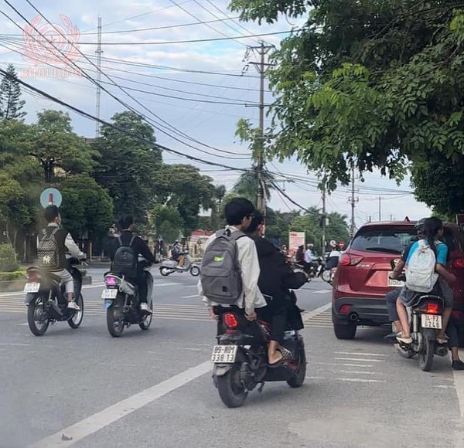
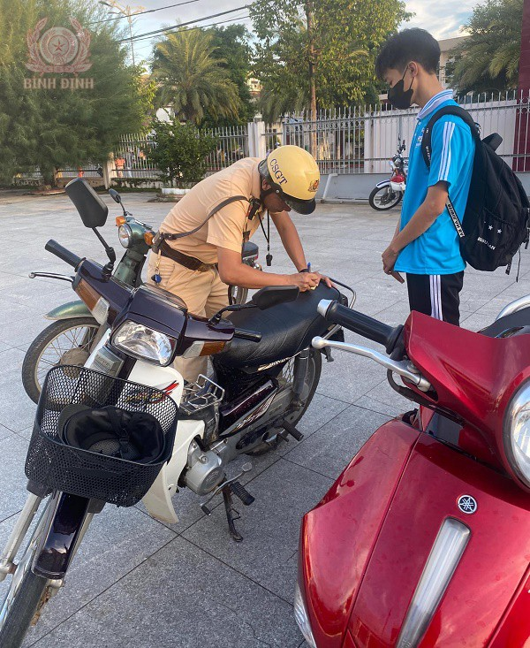
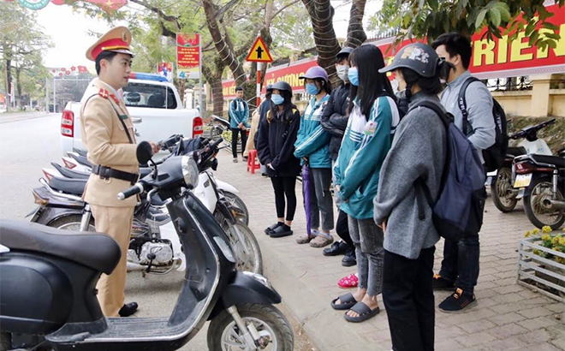

Slide 11


I
TÌM HIỂU CHUNG VỀ KIỂU BÀI VIẾT VĂN BẢN NGHỊ LUẬN VỀ MỘT VẤN ĐỀ XÃ HỘI
Thế nào là kiểu bài viết văn bản nghị luận về một vấn đề xã hội?
1) Kiểu bài:
Văn bản nghị luận về một vấn đề xã hội là kiểu văn bản dùng lí lẽ, bằng chứng để bàn luận và làm sáng tỏ về vấn đề xã hội (một ý kiến, một tư tưởng đạo lí, hay một hiện tượng xã hội) giúp người đọc nhận thức đúng vấn đề và có thái độ, giải pháp phù hợp đối với vấn đề đó.

Slide 12
2) Yêu cầu đối với bài văn nghị luận về một vấn đề xã hội
- Nêu và giải thích được vấn đề nghị luận.
- Trình bày ít nhất hai luận điểm về vấn đề xã hội; thể hiện rõ ràng quan điểm, thái độ (khẳng định, bác bỏ) của người viết, hướng người đọc đến một nhận thức đúng và có thái độ, giải pháp phù hợp trước vấn đề xã hội. Liên hệ thực tế, rút ra ý nghĩa của vấn đề.
- Sử dụng được các bằng chứng thực tế đáng tin cậy nhằm củng cố cho lí lẽ.
- Sắp xếp các luận điểm, lí lẽ theo trình tự hợp lí.
- Diễn đạt mạch lạc, khúc triết, có sức thuyết phục.

Slide 13
3) Dàn ý chung của bài văn nghị luận về một vấn đề xã hội
* Mở bài: Nêu vấn đề cần bàn luận
* Thân bài: Trình bày ít nhất hai luận điểm về vấn đề xã hội; thể hiện rõ ràng quan điểm, thái độ (khẳng định, bác bỏ) của người viết; sử dụng lí lẽ, dẫn chứng thuyết phục.
* Kết bài: Khẳng định lại tầm quan trọng của vấn đề; rút ra bài học cho bản thân; khẳng định lập trường của người viết.

Slide 14
II
ĐỌC NGỮ LIỆU THAM KHẢO
Bài viết bàn luận về vấn đề gì?
1. Đọc ngữ liệu: Quan niệm về thần tượng.
2. Phân tích ngữ liệu:
- Bàn luận vấn đề quan niệm về thần tượng.
-> Vấn đề quan niệm về thần tượng và sự tôn sùng thần tượng do ngộ nhận là vấn đề đáng quan tâm -> cách ứng xử phù hợp trong cuộc sống.

Slide 15
Em có nhận xét gì về cách mở đầu bài viết?
Bài viết bao gồm những luận điểm nào? Các luận điểm được triển khai qua các lí lẽ và dẫn chứng nào?

Slide 16
- Cách triển khai:
* Đoạn mở đầu (mở bài): Đặt vấn đề từ trải nghiệm của chính người viết (nhân vật tôi): Vấn đề quan niệm về thần tượng và sự tôn sùng thần tượng là vấn đề đáng quan tâm -> việc tìm hiểu, trao đổi để ứng xử phù hợp trong cuộc sống là rất cần thiết.
* Giải quyết vấn đề theo 3 luận điểm (thân bài):
- Luận điểm 1: Thần tượng là gì? Một hình mẫu như thế nào để được xem là thần tượng?
+ Luận cứ:
++ Lí lẽ: Quan điểm thần tượng được nhìn nhận từ nhiều góc độ (Thông thường,…Hiểu rộng và linh hoạt hơn,…)
++ Dẫn chứng: Chẳng hạn,…Tương tự,…
++ Lí lẽ: Tuy nhiên, ... rất mật thiết với nhau.

Slide 17
- Luận điểm 2: Vì sao có tình trạng ngộ nhận thần tượng (nguyên nhân)
+ Luận cứ:
++ Lí lẽ: “Khi một hình ảnh...ngộ nhận”
++ Dẫn chứng: “Trên thực tế...đề cao quá mức”
++ Lí lẽ: “Trong những trường hợp ấy... rất cần thiết”.
- Luận điểm 3: Chúng ta cần đến thần tượng để làm gì?
+ Luận cứ: lí lẽ - dẫn chứng – lí lẽ

Slide 18
* Đoạn kết (kết bài): Khẳng định lại vấn đề bàn luận
- Quan điểm, thái độ của người viết: phê phán, lên án vấn đề ngộ nhận thần tượng. Người viết khuyên cần có thần tượng nhưng cần chọn thần tượng sao cho đích đáng, tránh cảm tính, ngộ nhận.

Slide 19
III. THỰC HÀNH VIẾT THEO QUY TRÌNH
Thảo luận nhóm
Nhóm 1
Nhóm 2
Nhóm 3
Nhóm 4
Tầm quan trọng của động cơ học tập
Ứng xử trên không gian mạng
Quan niệm về lòng vị tha
Thị hiếu của thanh niên ngày nay

Slide 20
III
THỰC HÀNH VIẾT THEO QUY TRÌNH
1. Các bước chuẩn bị:
a. Bước 1: Chuẩn bị viết
- Xác định đề tài
- Xác định mục đích viết, đối tượng người đọc
- Thu thập tư liệu
b. Bước 2: Tìm ý và lập dàn ý
- Tìm ý
- Lập dàn ý
c. Bước 3: Viết bài
d. Bước 4: Xem lại và chỉnh sửa

Slide 21
BẢNG KIỂM KĨ NĂNG
VIẾT VĂN BẢN NGHỊ LUẬN VỀ MỘT VẤN ĐỀ XÃ HỘI
 | Nội dung kiểm tra | Đạt | Chưa đạt
Mở bài | Nêu vấn đề xã hội cần nghị luận
 | Nêu ý nghĩa/tính cấp thiết/tầm quan trọng của vấn đề
Thân bài | Trình bày và làm rõ ý kiến qua ít nhất hai luận điểm chính
 | Xem xét vấn đề từ nhiều phía
 | Thể hiện nhận thức, quan niệm, thái độ, lập trường của người viết về vấn đề nghị luận (trước các biểu hiện đúng/sai/tốt/xấu)
 | Làm sáng tỏ vấn đề bằng các lí lẽ và bằng chứng
 | Hướng đến nhận thức chung hoặc nêu giải pháp vấn đề
Kết bài | Khẳng định lại về vấn đề, ý kiến đã trình bày
 | Nêu ý nghĩa thực tiễn của vấn đề
Kĩ năng trình bày, diễn đạt | Sắp xếp luận điểm, lí lẽ, bằng chứng hợp lí
 | Diễn đạt rõ ràng, gãy gọn
 | Sử dụng các từ ngữ, câu văn tạo sự gắn kết giữa các luận điểm, giữa bằng chứng với lí lẽ và đảm bảo mạch lạc cho bài viết

